Slide 1
THỰC HÀNH CÔNG THỨC HÓA ĐẠI CƯƠNG

Slide 2
NGUYÊN LÝ 1 CỦA NHIỆT ĐỘNG HỌC:
Q = ΔU + A’ (công có ích) + A (công dãn nở); A’ ≥ 0
A’ - Công hệ sinh trong quá trình trừ công dãn nở.
QUÁ TRÌNH ĐẲNG NHIỆT ĐẲNG TÍCH: Q_{V} = ΔU_{v} + A’
Nếu A’= 0 → Q_{V} = ΔU : pư thu nhiệt Q_{V} = ΔU > 0
pư tỏa nhiệt Q_{V} = ΔU < 0
QUÁ TRÌNH ĐẲNG NHIỆT ĐẲNG ÁP: Q_{P} = ΔH + A’
Nếu A’= 0 → Q_{P} = ΔH : pư thu nhiệt Q_{P} = ΔH > 0
pư tỏa nhiệt Q_{P} = ΔH < 0
Khí xem là lý tưởng: ΔH = ΔU + Δn.R.T ; A = Δn.R.T
ΔH_{pư} = ΣΔH_{tt, sản} _{phẩm} - ΣΔH_{tt, chất đầu}
ΔH_{pư} = ΣΔH_{đc, chất} _{đầu} - ΣΔH_{đc, sản} _{phẩm}
(Nhiệt đốt cháy của CO₂(k), H₂O(lỏng), O₂(k) bằng 0)

Slide 3
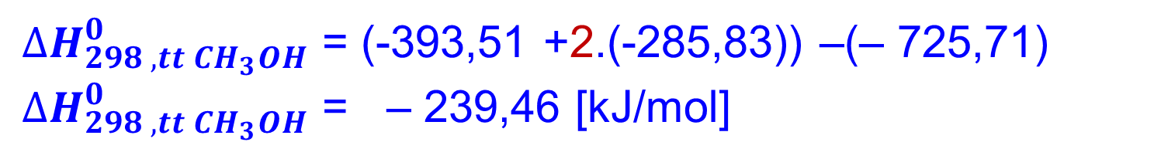
1.Tính nhiệt tạo thành tiêu chuẩn của CH₃OH(lỏng) ở 25⁰C, biết nhiệt đốt cháy tiêu chuẩn ở 25⁰C của CH₃OH(lỏng), C(gr) và H₂(k) có giá trị lần lượt: - 725,71; –393,51; –285,83 [kJ/mol] . ĐS: -239,46 kJ/mol
Phản ứng tạo thành CH₃OH(lỏng):
C(gr) + 2H₂(k) + 1/2O₂(k) = CH₃OH(lỏng)
Từ các giá trị nhiệt đốt cháy của các chất ta tính được hiệu ứng nhiệt của pư:ΔH_{pư}=ΣΔH_{đc, chất} _{đầu}- ΣΔH_{đc, sản} _{phẩm}
${ ∆H}_{298 , tt CH_{3}OH}^{0}$ = (-393,51 +2.(-285,83)) –(– 725,71) ${ ∆H}_{298 , tt CH_{3}OH}^{0}$ = – 239,46 [kJ/mol]

Slide 4
2. Tính nhiệt tạo thành tiêu chuẩn ở 25⁰C của C₄H₆O₄ tinh thể, biết nhiệt đốt cháy tiêu chuẩn (kJ/mol) ở 25⁰C của C(gr), H₂(k), C₄H₆O₄ (tinh thể) lần lượt: –393.51;
–285.83; –1487.00 [kJ/mol]. ĐS: - 944.53 kJ/mol
Phản ứng tạo thành C₄H₆O₄(lỏng):
4C(gr) + 3H₂(k) + 2O₂(k) = C₄H₆O₄(lỏng)
ΔH_{pư} = ΣΔH_{đc, chất} _{đầu} - ΣΔH_{đc, sản} _{phẩm}
(Nhiệt đốt cháy của CO₂(k), H₂O(lỏng), O₂(k) bằng 0)

Slide 5
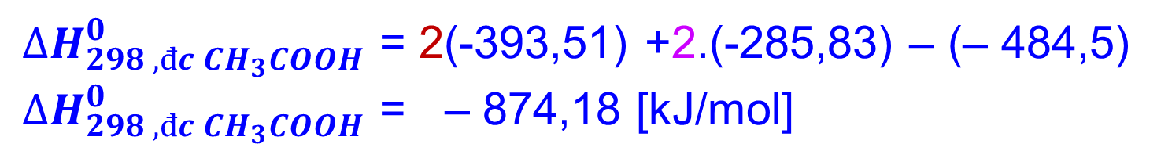
3. Tính nhiệt đốt cháy tiêu chuẩn của CH₃COOH (ℓ) ở 25⁰C, cho biết nhiệt tạo thành tiêu chuẩn ở 25⁰C của CH₃COOH (ℓ), CO₂(k) và H₂O(ℓ) có giá trị lần lượt là:
- 484,5; - 393,51; - 285,83 [kJ/mol]. ĐS: -874,18 kJ/mol
Phản ứng đốt cháy CH₃COOH (ℓ):
CH₃COOH (ℓ) + 2O₂ = 2CO₂(k) + 2H₂O(lỏng)
Từ các giá trị nhiệt tạo thành của các chất ta tính được hiệu ứng nhiệt của pư:ΔH_{pư} =ΣΔH_{tt, sản} _{phẩm}- ΣΔH_{tt, chất đầu}
${ ∆H}_{298 , đc CH_{3}COOH}^{0}$ = 2(-393,51) +2.(-285,83) – (– 484,5) ${ ∆H}_{298 , đc CH_{3}COOH}^{0}$ = – 874,18 [kJ/mol]

Slide 6
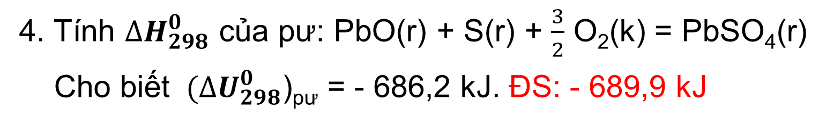
4. Tính ${∆H}_{298}^{0}$ của pư: PbO(r) + S(r) + $\frac{3}{2}$ O₂(k) = PbSO₄(r)
Cho biết ${ (∆U}_{298}^{0}$)_{pư} = - 686,2 kJ. ĐS: - 689,9 kJ
ΔH = ΔU + Δn.R.T
Δn = - 1,5 mol
R = 8,314.10⁻³ kJ/mol.K
T = 298 K

Slide 7
5. Tính hiệu ứng nhiệt (ΔΗ₁ ) của pư: A + 2C → 2B + D thông qua hiệu ứng nhiệt của các phản ứng sau có cùng điều kiện như trên:
A → D; ΔΗ₂ B → C; ΔΗ₃
ĐS: ΔΗ₁ = ΔΗ₂ - 2. ΔΗ₃

Slide 8
6. Xét dấu nhiệt hòa tan ΔH _{htan} , ΔS _{htan} của khí H₂S trong nước ở 10⁰C. Cho biết quá trình có 2 giai đoạn:
H₂S(khí) = H₂S(lỏng) ; ΔH_{ntụ}
H₂S(lỏng) + aq = H₂S(aq) ; ΔH_{sol}
< 0
< 0
ΔS_{ntụ}
+
< 0
ΔS_{sol}
< 0
H₂S(khí) + aq = H₂S(aq) ; ΔH_{htan} = ΔH_{ntụ} + ΔH_{sol}
< 0
ΔS_{htan} = ΔS_{ntụ} + ΔS_{sol}
< 0

Slide 9
ENTROPI
ΔS_{pư} = ΣS_{sản} _{phẩm} - ΣS_{chất đầu}
Δn = Σ số mol khí _{sản} _{phẩm} - Σ số mol khí _{chất đầu}
Δn > 0 : ΔS_{pư} > 0
Δn < 0 : ΔS_{pư} < 0
Δn = 0 : ΔS_{pư} ≈ 0

Slide 10
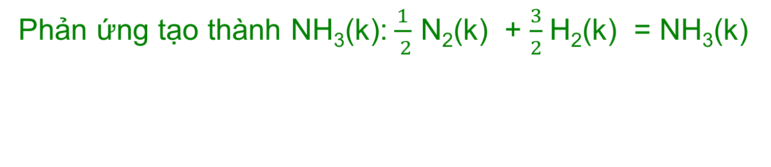
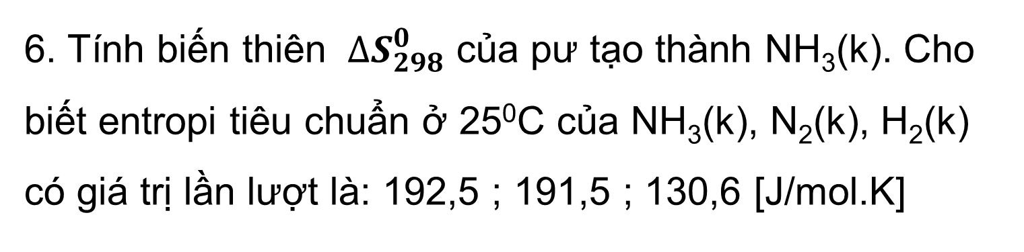
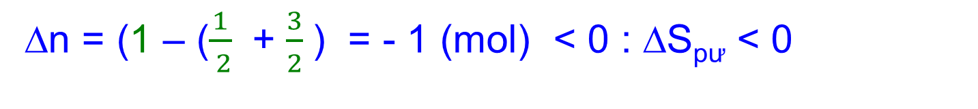
6. Tính biến thiên ${ ∆S}_{298}^{0}$ của pư tạo thành NH₃(k). Cho biết entropi tiêu chuẩn ở 25⁰C của NH₃(k), N₂(k), H₂(k) có giá trị lần lượt là: 192,5 ; 191,5 ; 130,6 [J/mol.K]
ĐS: - 99,5 [J/mol.K]
Phản ứng tạo thành NH₃(k): $\frac{1}{ 2}$ N₂(k) + $\frac{3}{2}$H₂(k) = NH₃(k)
Δn = (1 – ($\frac{1}{ 2}$ + $\frac{3}{2}$) = - 1 (mol) < 0 : ΔS_{pư} < 0
${ ∆S}_{298}^{0}$ = 192,5 – ($\frac{1}{ 2}$.(191,5) + $\frac{3}{2}$.(130,6)) = - 99,5 [J/mol.K]

Slide 11
Tính ∆Sº₂₉₈ [J/K] của phản ứng :
2CH₃OH(l) + 3O₂(k) = 2CO₂(k) + 4H₂O(k)
Sº₂₉₈[J/molK] 126,8 205,0 213,6 188,6
∆n = 3 mol > 0 → ∆S > 0
ĐS: ∆Sº₂₉₈ = 313 [J/K]

Slide 12
5. Tính biến thiên ΔS₁ của pư: 2A + C → B + 2D
thông qua các phản ứng sau có cùng điều kiện như trên: D → A; ΔS₂ B → C; ΔS₃
ĐS: ΔS₁ = - 2.ΔS₂ - ΔS₃

Slide 13
6. Xét dấu ΔS _{htan} của khí H₂S trong nước ở 10⁰C. Cho biết quá trình có 2 giai đoạn:
H₂S(khí) = H₂S(lỏng) ; ΔS_{ntụ}
H₂S(lỏng) + aq = H₂S(aq) ; ΔS_{sol}
< 0
+
< 0
H₂S(khí) + aq = H₂S(aq) ; ΔS_{htan} = ΔS_{ntụ} + ΔS_{sol}
< 0

Slide 14
CÔNG THỨC TÍNH ΔG⁰_{T}
Phản ứng hoá học : aA + bB = cC + dD
ΔG⁰₂₉₈ = ∑ (ΔG⁰₂₉₈)_{tt} sản phẩm - ∑ (ΔG⁰₂₉₈)_{tt} chất đầu
ΔG⁰_{T} = ΔH⁰ (pư) –T. ΔS⁰ (pư)
(xem ΔH⁰ và ΔS⁰ không phụ thuộc nhiệt độ)
ΔG⁰_{T} = - R.T.lnQ_{cb} = -R.T.lnK
ΔG⁰₂₉₈ = -A’_{max} = -n.F.E⁰ = -n.F.(ϕ⁰₊ - ϕ⁰₋) ; (ở 25⁰C)
ΔG = ΔG₁ + ΔG₂
2
3
ΔG
ΔG₁
ΔG₂

Slide 15
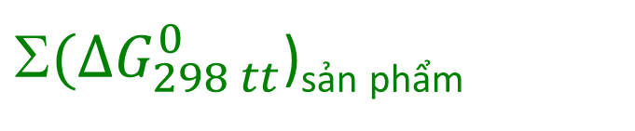
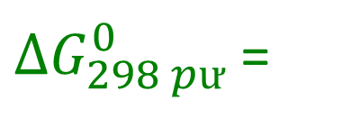
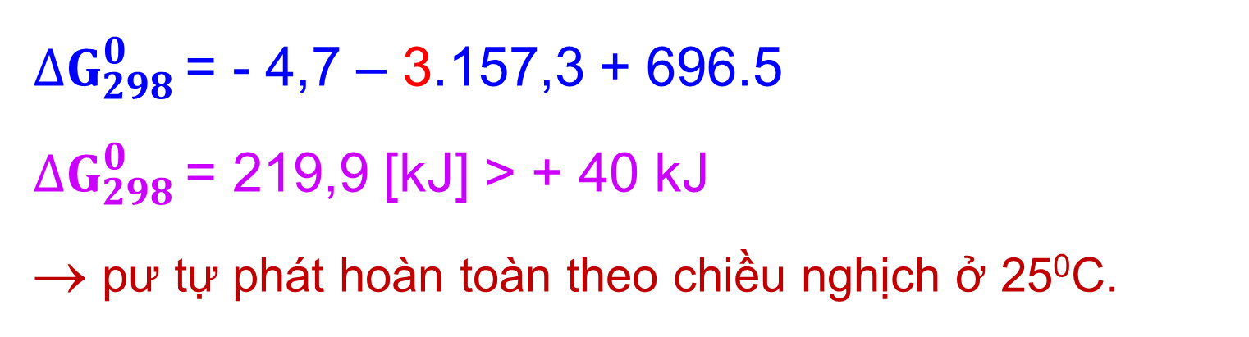
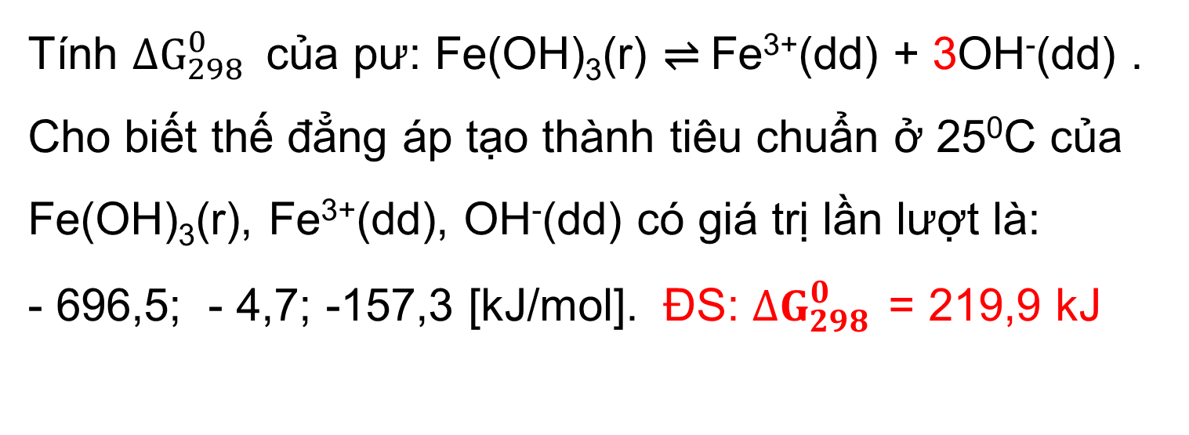
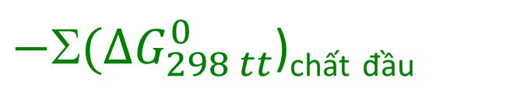
${∆G}_{298 pư}^{0}$ =
${(∆G}_{298 tt}^{0}$)_{sản phẩm}
${−(∆G}_{298 tt}^{0}$)_{chất} _{đầu}
Tính ${∆G}_{298 }^{0}$ của pư: Fe(OH)₃(r) ⇌ Fe³⁺(dd) + 3OH⁻(dd) . Cho biết thế đẳng áp tạo thành tiêu chuẩn ở 25⁰C của Fe(OH)₃(r), Fe³⁺(dd), OH⁻(dd) có giá trị lần lượt là:
- 696,5; - 4,7; -157,3 [kJ/mol]. ĐS: ${∆G}_{298 }^{0}$= 219,9 kJ
${∆G}_{298 }^{0}$= - 4,7 – 3.157,3 + 696.5
${∆G}_{298 }^{0}$= 219,9 [kJ] > + 40 kJ
→ pư tự phát hoàn toàn theo chiều nghịch ở 25⁰C.

Slide 16
ΔG⁰_{T} = ΔH⁰ (pư) –T. ΔS⁰ (pư)
Tính ΔG⁰_{298,pư}:2NaHCO_{3(r)}⇌ Na₂CO_{3(r)} + CO_{2(k)} + H₂O_{(k)}
ΔH⁰_{298,tt} (kJ/mol) –948 –1131 –393,5 –241,8
S⁰₂₉₈(J/molK) 102,1 136 213,7 188,7
ĐS: ΔG⁰_{298,pư} = 30 kJ > 0
→ pư diễn ra theo chiều nghịch tại đk chuẩn 25⁰C.

Slide 17
ΔG⁰_{T} = - R.T.ln(Q_{p})_{cb} = -R.T.lnK_{p} (hệ khí)
Tính ΔG⁰₇₇₃ của pư: N₂(k) + 3H₂(k) ⇌ 2NH₃(k). Cho biết ở 500⁰C hằng số cân bằng K_{p} = 1,44.10⁻⁵.
ĐS: ΔG⁰₇₇₃ = + 71,65 kJ

Slide 18
ΔG⁰₂₉₈ = -n.F.E⁰ = -n.F.(ϕ⁰₊ - ϕ⁰₋)
Tính ΔG⁰₂₉₈ của pư sau cho biết thế khử chuẩn của Fe²⁺/Fe có giá trị là - 0,44 V; F = 96 500 C/ mol
Fe(r) + 2H⁺(dd) ⇌ H₂(k) + Fe²⁺(dd)
C
+2e →(+)
-2e →(-)
Pư OXHK có số mol electron trao đổi n = 2 mol
ϕ⁰₋ (Fe²⁺/Fe) = - 0,44 V ; ϕ⁰₊ ( H⁺/H₂) = 0 V
F = 96 500 C/ mol = 96 500 J/v.mol = 96,5 kJ/V.mol
ΔG⁰₂₉₈ = -n.F.(ϕ⁰₊ - ϕ⁰₋) = - 84,92 kJ < - 40 kJ
→ Phản ứng tự phát hoàn toàn ở 298 K.

Slide 19
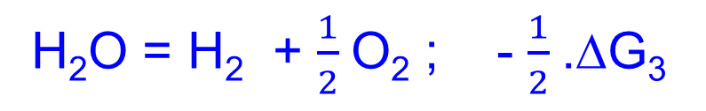
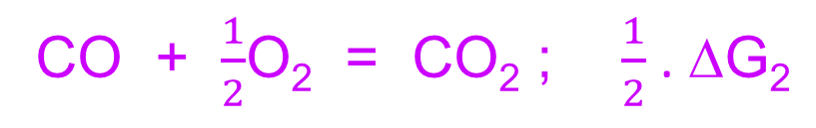
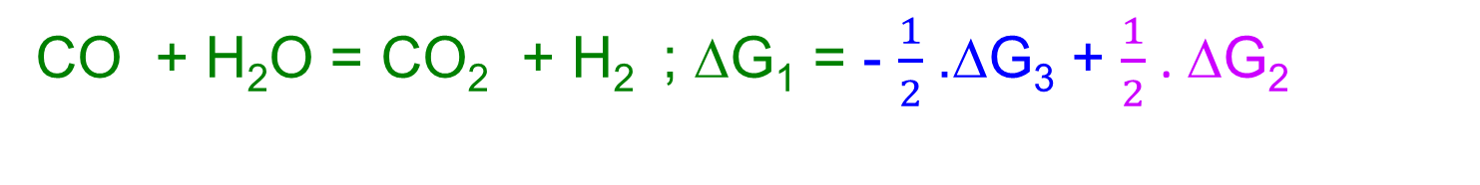
Tính ∆G₁ của pư: CO + H₂O = CO₂ + H₂
Cho biết: 2CO + O₂ = 2CO₂ ; ∆G₂ = - 514,6kJ
2H₂ + O₂ = 2H₂O ; ∆G₃ = - 457,2 kJ
ĐS: ∆G₁ = - 28,7 kJ
2H₂O = 2H₂ + O₂ ; - ∆G₃
H₂O = H₂ + $\frac{1}{2}$O₂ ; - $\frac{1}{2}$.∆G₃
+
CO + $\frac{1}{2}$O₂ = CO₂ ; $\frac{1}{2}$. ∆G₂
CO + H₂O = CO₂ + H₂ ; ∆G₁ = - $\frac{1}{2}$.∆G₃ + $\frac{1}{2}$. ∆G₂
∆G₁ = - 28,7 kJ

Slide 20
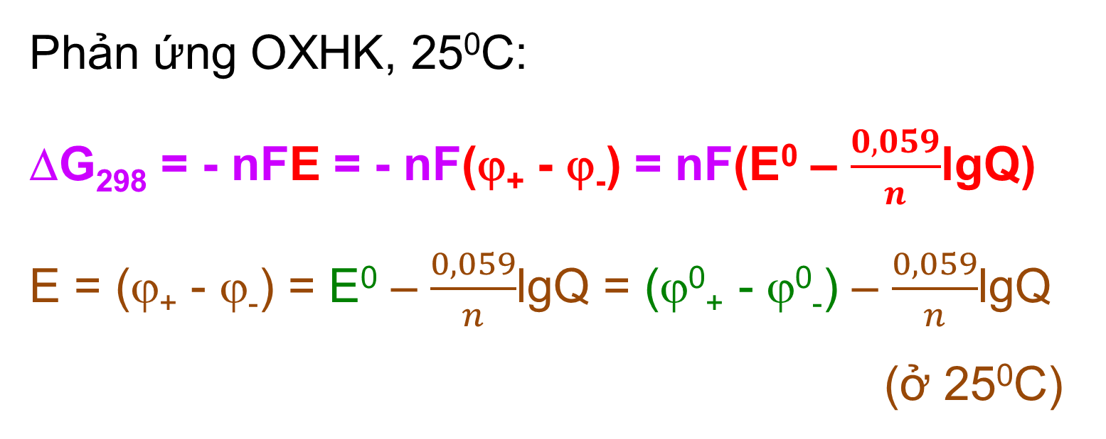
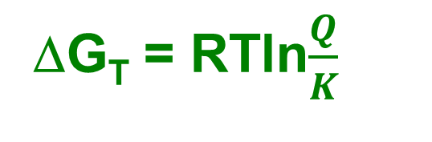
CÔNG THỨC TÍNH ΔG_{T}
ΔG_{T} = ΔG_{T} + RTlnQ
ΔG_{T} = RTln$\frac{Q}{K}$
Phản ứng OXHK, 25⁰C:
ΔG₂₉₈ = - nFE = - nF(ϕ₊ - ϕ₋) = nF(E⁰ – $\frac{0,059}{n}$lgQ)
E = (ϕ₊ - ϕ₋) = E⁰ – $\frac{0,059}{n}$lgQ = (ϕ⁰₊ - ϕ⁰₋) – $\frac{0,059}{n}$lgQ
(ở 25⁰C)
n: số mol electron trao đổi trong pư OXHK

Slide 21
ΔG_{T} = ΔG⁰_{T} + RTlnQ
Tính ΔG₇₀₀ và xác định chiều pư ở 427⁰C :
NH₄Cl(r) ⇌ NH₃(k) + HCl(k) cho biết pư có ΔG⁰₇₀₀ = -12,8 kJ,
Áp suất riêng phần của P(NH₃) = 0,1 atm; P(HCl)= 0,01 atm.
Áp suất riêng phần của P(NH₃) = P(HCl)= 10 atm.
- 40kJ< ΔG⁰₇₀₀ = -12,8kJ < +40kJ: pư thuận nghịch trong thực tế
Q_{P} = (P(NH₃).P(HCl))_{τ}
1. ΔG₇₀₀ = -12,8 + 8,314.10⁻³.700.ln(0,1.0,01) = - 53 kJ < 0
→ pư tự phát theo chiều thuận
2. ΔG₇₀₀ = -12,8 + 8,314.10⁻³.700.ln(10.10) = + 14 kJ > 0
→ pư tự phát theo chiều nghịch

Slide 22
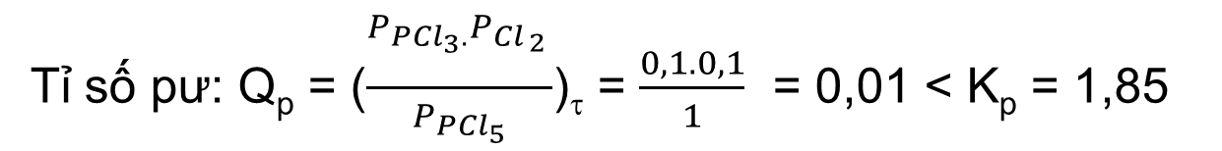
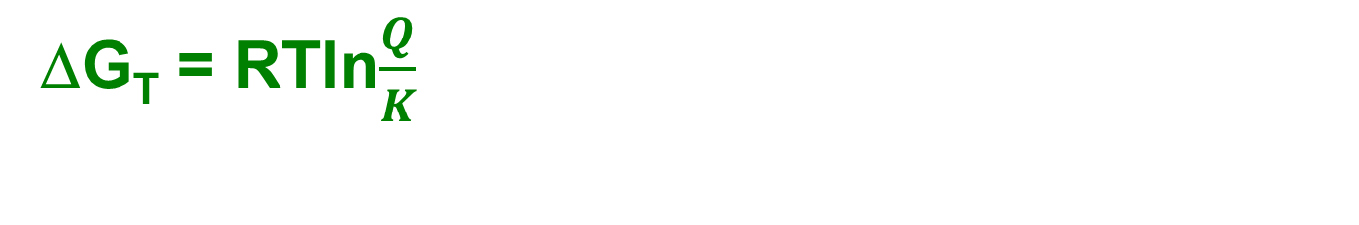
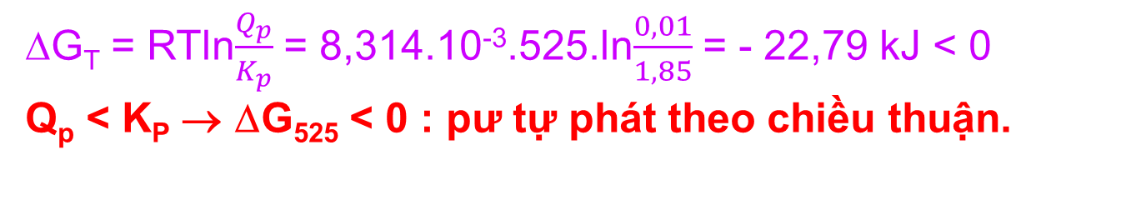
ΔG_{T} = RTln$\frac{Q}{K}$
Phản ứng PCl₅(k) ⇌ PCl₃(k) + Cl₂(k) có hằng số cân bằng ở 525K K_{p} = 1,85 . Hãy tính ΔG_{525,pư} và xác định chiều pư khi áp suất riêng phần PCl₅ , PCl₃ và Cl₂ có giá trị lần lượt: 1; 0,1; 0,1 (atm).
Tỉ số pư: Q_{p} = ($\frac{P_{{PCl}_{3}.}P_{{Cl}_{\begin{aligned}2 \\ \end{aligned}}}}{P_{{PCl}_{5}}}$)_{τ} = $\frac{0,1.0,1}{1}$ = 0,01 < K_{p} = 1,85
ΔG_{T} = RTln$\frac{Q_{p}}{K_{p}}$ = 8,314.10⁻³.525.ln$\frac{0,01}{1,85}$ = - 22,79 kJ < 0
Q_{p} < K_{P} → ΔG₅₂₅ < 0 : pư tự phát theo chiều thuận.

Slide 23
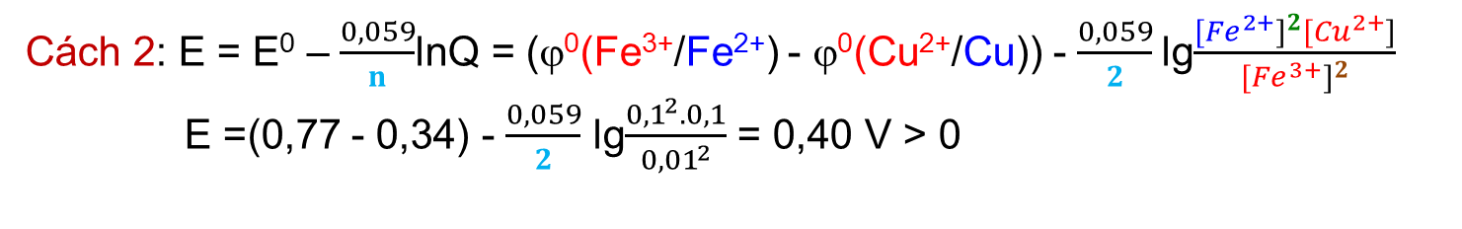
Pư OXHK, 25⁰C:ΔG₂₉₈ = - nFE = - nF(ϕ₊ - ϕ₋) = nF(E⁰ – $\frac{0,059}{n}$lnQ)
2Fe³⁺(dd) + Cu(r) ⇌ 2Fe²⁺ (dd) + Cu²⁺ (dd); n = 2 mol
Tính ΔG₂₉₈ của pư cho biết [Fe³⁺] = 0,01M; [Fe²⁺] = [Cu²⁺] = 0,1M
ϕ⁰(Fe³⁺/Fe²⁺)= 0,77 V ; ϕ(Cu²⁺/Cu)= 0,34 V
Cách 1: E = ϕ₊ - ϕ₋ = ϕ(Fe³⁺/Fe²⁺) - ϕ( Cu²⁺/Cu)
= 0,71 – 0,31 = 0,40 V > 0
Fe³⁺(dd) + 1e ⇌ Fe²⁺(dd) ; ϕ(Fe³⁺/Fe²⁺) = 0,77 + $\frac{0,059}{1}$lg$\frac{0,01}{0,1}$ = 0,71 V
Cu²⁺(dd) + 2e ⇌ Cu(r) ; ϕ(Cu²⁺/Cu) = 0,34 + $\frac{0,059}{2}$lg0,1 = 0,31 V
Cách 2: E = E⁰ – $\frac{0,059}{n}$lnQ = (ϕ⁰(Fe³⁺/Fe²⁺) - ϕ⁰(Cu²⁺/Cu)) - $\frac{0,059}{2}$lg$\frac{{[Fe}^{2+}]^{2}{[Cu}^{2+}]}{{[Fe}^{3+}]^{2}}$
E =(0,77 - 0,34) - $\frac{0,059}{2}$ lg$\frac{{0,1}^{2}.0,1}{{0,01}^{2}}$ = 0,40 V > 0
ΔG₂₉₈ = - nFE = -2.96,5.0,40 = -77,2 kJ < 0
E > 0 thì ΔG < 0 → Phản ứng tự phát theo chiều thuận.

Slide 24
HẰNG SỐ CÂN BẰNG K_{P ,} K_{C}
ΔG⁰_{T} = - RTln(Q )_{cb} = - RTlnK
P
P
C
C
Phản ứng đồng thể trong pha khí: ΔG⁰_{T} = - RTlnK_{P}
Phản ứng đồng thể trong pha dd lỏng: ΔG⁰_{T} = - RTlnK_{C}
ΔG⁰_{T} [KJ] → R = 8,314.10⁻³ [kJ/mol.K]
ΔG⁰_{T} [Kcal] → R = 1,987.10⁻³ [kcal/mol.K]
K_{P} = K_{C}(RT)^{Δn}
R = 0,082 [atm.lit /mol.K]
Δn = Σ số mol khí sản phẩm - Σ số mol khí sản phẩm

Slide 25
HẰNG SỐ CÂN BẰNG THEO NHIỆT ĐỘ
Δ
⎛
1
1
⎞
K
H
0
⎜
⎟
ln
2
=
−
⎜
⎟
K
R
⎝
T
T
⎠
1
1
2
Phản ứng thu nhiệt ∆H > 0 : T ↑ thì K↑
Phản ứng tỏa nhiệt ∆H < 0 : T ↑ thì K↓

Slide 26
Ở 473K, phản ứng N₂(k) + 3H₂(k) ⇌ NH₃(k) tỏa nhiệt có ΔG⁰₄₇₃ = 3313 [J]. Tính K_{P,} K_{C} ở 473 K.
Hằng số cân bằng K_{p} = 0,43 ở 473 K.
Hằng số cân bằng K_{c} = 647,8 ở 473 K.
Khi tăng nhiệt độ thì hằng số cân bằng sẽ giảm vì pư tỏa nhiệt.
Khi tăng áp suất cân bằng sẽ chuyển dịch theo chiều giảm số mol khí là chiều thuận.
Khi tăng nhiệt độ thì cân bằng sẽ chuyển dịch theo chiều thu nhiệt là chiều nghịch.

Slide 27

HẰNG SỐ CÂN BẰNG CỦA PƯ TRAO ĐỔI
BIẾN ĐỔI HẰNG SỐ CÂN BẰNG
C = A + B ; $\frac{1}{K_{cb}}$
A + B = C ; K_{cb}
2A + 2B = 2C ; K_{cb}²
A = B ; K₁
B = C ; K₂
+
A = C ; K₃ = K₁ .K₂
Pư có ion đơn giản, axit yếu, base yếu, chất đly khó tan, H₂O,không có chất khí.
K: K_{axit yếu ,} K_{base yếu} , T_{AmBn} , K_{n}=10⁻¹⁴ ..
Số mũ i , j: hệ số tỉ lượng tương ứng trong phương trình pư.

Slide 28
Tính hằng số cân bằng của phản ứng ở 25⁰C:
CdS (r) + 2H⁺(dd) + 2Cl⁻ (dd) ⇌ CdCl₂(dd) + H₂S(dd)
Cho biết ở 25⁰C :
CdS(r) ⇌ Cd²⁺ (dd) + S²⁻(dd) ; K₁= [Cd²⁺].[S²⁻]=10⁻²⁶
H₂S(dd) ⇌ 2H⁺(dd) + S²⁻(dd) ; K₂ = K_{a1} .K_{a2} = 10⁻²⁰
CdCl₂(dd) ⇌ Cd²⁺(dd) + 2Cl⁻(dd) ; K₃ = 10⁻³

Slide 29
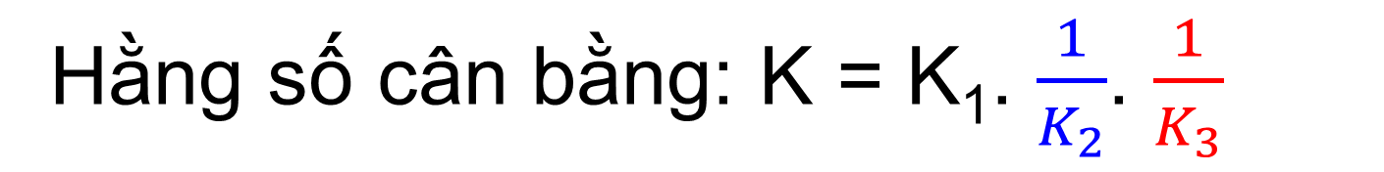
Cách 1
CdS(r) ⇌ Cd²⁺ (dd) + S²⁻(dd); K₁
H₂S(dd) ⇌ 2H⁺(dd) + S²⁻(dd) ; K₂
CdCl₂(dd) ⇌ Cd²⁺(dd) +2Cl⁻(dd); K₃
2H⁺(dd) + S²⁻(dd) ⇌ H₂S(dd) ; $\frac{1}{K_{2}}$
+
Cd²⁺(dd) + 2Cl⁻(dd) ⇌ CdCl₂(dd) ; $\frac{1}{K_{3}}$
CdS(r) + 2H⁺(dd) + 2Cl⁻(dd) ⇌ CdCl₂(dd) + H₂S(dd); K
Hằng số cân bằng: K = K₁. $\frac{1}{K_{2}}$. $\frac{1}{K_{3}}$

Slide 30
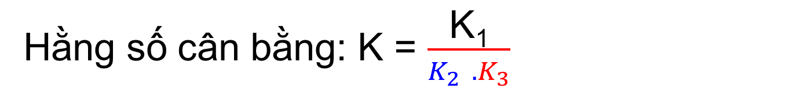
Cách 2
CHẤT ĐẦU
SẢN PHẨM
CdS(r) + 2H⁺(dd) + 2Cl⁻(dd) ⇌ CdCl₂(dd) + H₂S(dd); K
T_{CdS}= K₁
K_{CdCl2} = K₃
K_{a1}.K_{a2} = K₂
Số mũ i , j: hệ số tỉ lượng tương ứng trong phương trình pư.
Hằng số cân bằng: K = $\frac{\text{K}\text{1}}{{K_{2 }.K}_{3}}$

Slide 31
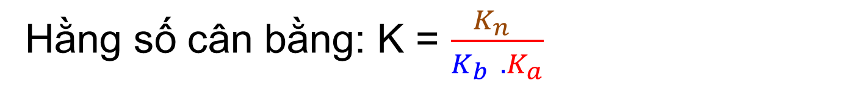
Cho biết ở 25⁰C:
H₂O(ℓ) ⇄ H⁺(dd) + OH⁻(dd); K_{n} = 10⁻¹⁴
NH₄OH(ℓ) ⇄ (dd) + OH⁻(dd); K_{b,NH4OH}
HNO₂(dd) ⇌ H⁺(dd) + NO₂⁻(dd); K_{a,HNO2}
Tính hằng số cân bằng K của phản ứng ở 25⁰C:
NH₄⁺ (dd) + NO₂⁻ (dd) + H₂O(ℓ) ⇄ NH₄OH(dd) + HNO₂(dd)
K_{n}
K_{b}
K_{a}
Số mũ i , j: hệ số tỉ lượng tương ứng trong phương trình pư.
Hằng số cân bằng: K = $\frac{K_{n }}{{K_{b }.K}_{a}}$

Slide 32
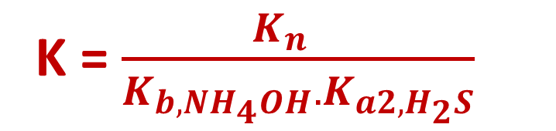
NH₄⁺(dd)+ S²⁻(dd)+ H₂O = NH₄OH(dd)+ HS⁻(dd)
K_{n}
K_{b}
K_{a2}
Số mũ i , j: hệ số tỉ lượng tương ứng trong phương trình pư.
K = $\frac{{K_{n} }_{ }}{K_{b,{NH}_{4}OH}{.K}_{a2,H_{2}S}}$

Slide 33
2H₂PO₄⁻(dd) + 3Ca²⁺(dd) + 4CH₃COO⁻(dd) ⇄ Ca₃(PO₄)₂(r) + 4CH₃COOH(dd)
(K_{a2}.K_{a3})²
T_{Ca3(PO4)2}
(K_{a})⁴
Số mũ i , j: hệ số tỉ lượng tương ứng trong phương trình pư.

Slide 34
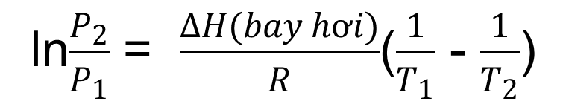
NHIỆT ĐỘ SÔI CỦA CHẤT LỎNG NGUYÊN CHẤT THEO ÁP SUẤT NGOÀI
ln$\frac{P_{2}}{P_{1}}$ = $\frac{∆H(bay hơi)}{R}$($\frac{1}{T_{1}}$ - $\frac{1}{T_{2}}$)
T₁: nhiệt độ sôi của chất lỏng ở áp suất ngoài P₁.
T₂: nhiệt độ sôi của chất lỏng ở áp suất ngoài P₂.
Đối với nước:
Khi P = 1 atm thì nhiệt độ sôi của nước là 100⁰C.
Khi P < 1 atm thì nhiệt độ sôi của nước nhỏ hơn 100⁰C.
Khi P > 1 atm thì nhiệt độ sôi của nước lớn hơn 100⁰C.

Slide 35
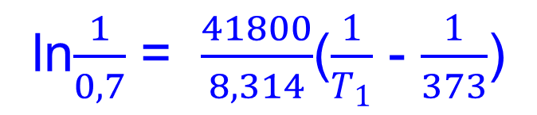
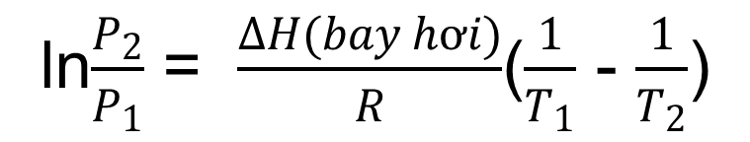
Tính nhiệt độ sôi của nước tại đỉnh núi Phanxipăng có áp suất khí quyển bằng 0,7atm. Biết rằng nhiệt bay hơi của nước là 41,8 kJ/mol .
ĐS: 90,38⁰C
ln$\frac{P_{2}}{P_{1}}$ = $\frac{∆H(bay hơi)}{R}$($\frac{1}{T_{1}}$ - $\frac{1}{T_{2}}$)
ln$\frac{1}{0,7}$ = $\frac{41800}{8,314}$($\frac{1}{T_{1}}$ - $\frac{1}{373}$)
→ T₁ = 363,38 K = 90,38⁰C

Slide 36
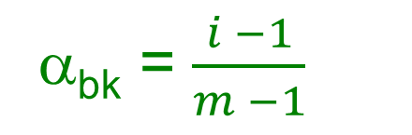
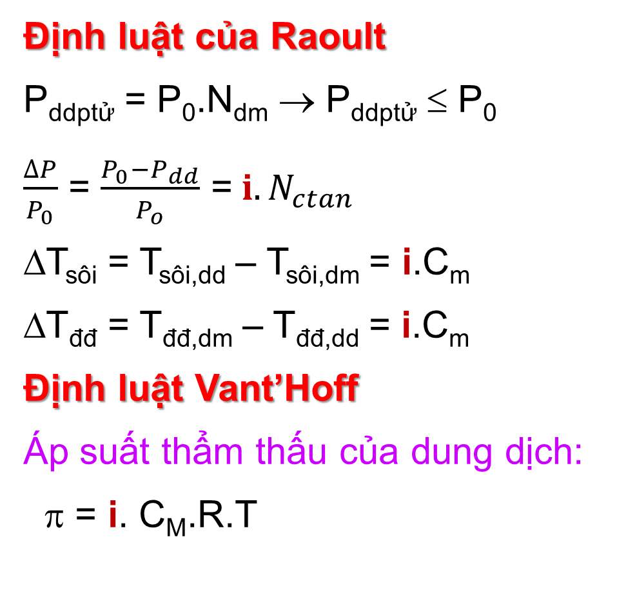
Định luật của Raoult
P_{ddptử} = P₀.N_{dm} → P_{ddptử} ≤ P₀
$\frac{∆P}{P_{0}}$ = $\frac{P_{0}−P_{dd}}{P_{o}}$ =${ i.N}_{ctan}$
ΔT_{sôi} = T_{sôi,dd} – T_{sôi,dm} = i.C_{m}
ΔT_{đđ} = T_{đđ,dm} – T_{đđ,dd} = i.C_{m}
Định luật Vant’Hoff
Áp suất thẩm thấu của dung dịch:
π = i. C_{M}.R.T
Hệ số đẳng trương: i
Dung dịch lỏng phân tử: i =1
Dung dịch điện ly: 1< i ≤ m
(α = 1 thì i = m)
α_{bk} = $\frac{i −1}{m −1}$
Các đl Raoult và Vant’Hoff chỉ nghiệm đúng cho dd lỏng loãng chất tan không bay hơi.

Slide 37
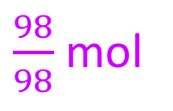

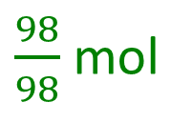
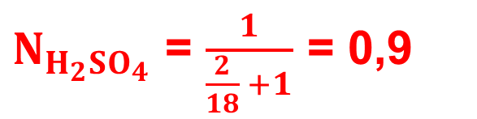
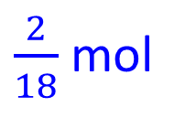
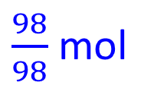
Dung dịch H₂SO₄ 98% (tan trong nước) có khối lượng riêng 1,83g/ml. Hãy tính nồng độ mol/l , nồng độ molan và nồng độ phần mol của H₂SO₄ trong dung dịch này. ĐS: C_{M}= 18,3 M ; C_{m} = 500 m ; N_{H2SO4} = 0,9
M_{H2SO4} = 98 g/mol
M_{H2O} = 18 g/mol
$\frac{98}{98}$ mol
98 g H₂SO₄
→
100 g dd
C_{M} = 18,3 M
←
1830 g dd (1 lit dd)
$\frac{98}{98}$ mol
→
2 g H₂O
98 g H₂SO₄
C_{m} = 500 m
←
1000 g H₂O
$N_{H_{2}SO_{4}}$ = $\frac{1}{\frac{2}{18} +1}$ = 0,9
$\frac{98}{98}$ mol
$\frac{2}{18}$ mol
98 g H₂SO₄
→
2 g H₂O
N${H_{2}O}_{}$ = 0,1

Slide 38
Cho dd saccarose (M = 342g/mol) tan trong nước có nồng độ 1,22 mol/lit, khối lượng riêng dd 1,12 g/ml. Cho áp suất hơi bão hòa của nước ở 25⁰C là 23,76 mmHg, k_{s} = 0,52 độ/molan, k_{đ} = 1,86 độ/molan.
1. Áp suất hơi bão hòa của dd ở 25⁰C là 23,04 mmHg.
2. Nhiệt độ dung dịch bắt đầu sôi là 100,9⁰C.
3. Nhiệt độ dd bắt đầu đông đặc là -3,2⁰C.
4. Áp suất thẩm thấu của dd ở 30⁰C là 30,3 atm.

Slide 39
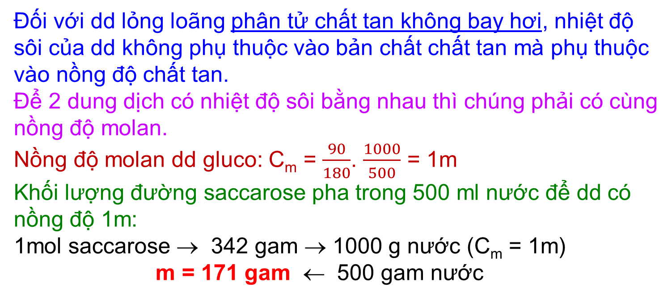
Cần pha bao nhiêu gam đường saccarose trong 500ml nước để có cùng nhiệt độ sôi với dung dịch có 90 gam đường gluco trong 500 ml nước. Cho biết M_{gluco}= 180 g/mol; M_{saccarose}= 342 g/mol. ĐS: 171 gam saccarose/500ml nước
Đối với dd lỏng loãng phân tử chất tan không bay hơi, nhiệt độ sôi của dd không phụ thuộc vào bản chất chất tan mà phụ thuộc vào nồng độ chất tan.
Để 2 dung dịch có nhiệt độ sôi bằng nhau thì chúng phải có cùng nồng độ molan.
Nồng độ molan dd gluco: C_{m} = $\frac{90}{180}$. $\frac{1000}{500}$ = 1m
Khối lượng đường saccarose pha trong 500 ml nước để dd có nồng độ 1m:
1mol saccarose → 342 gam → 1000 g nước (C_{m} = 1m)
m = 171 gam ← 500 gam nước

Slide 40
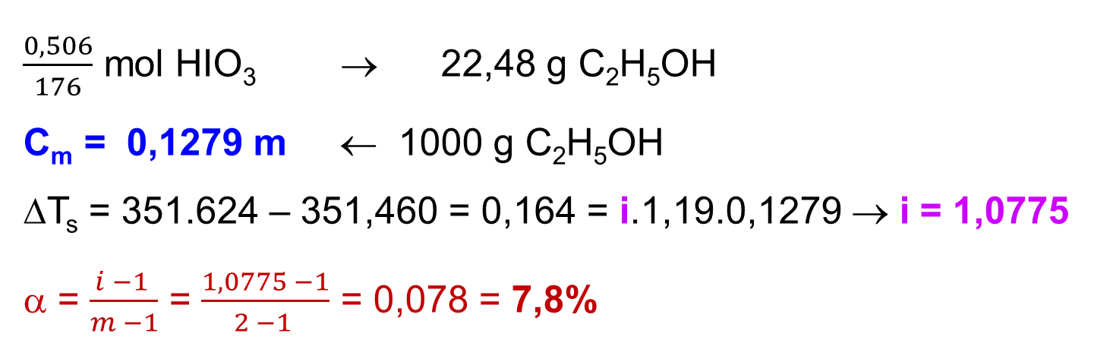
Xác định độ điện ly biểu kiến của HIO₃ trong dung dịch chứa 0.506g HIO₃ và 22.48g C₂H₅OH. Dung dịch này bắt đầu sôi ở 351.624K. Cho biết C₂H₅OH sôi ở 351.460K; hằng số nghiệm sôi k_{s}(C₂H₅OH) = 1.19 độ/molan và M_{HIO3} = 176.0 g/mol. ĐS: 7,8%
$\frac{0,506}{176}$ mol HIO₃ → 22,48 g C₂H₅OH
C_{m} = 0,1279 m ← 1000 g C₂H₅OH
ΔT_{s} = 351.624 – 351,460 = 0,164 = i.1,19.0,1279 → i = 1,0775
α = $\frac{i −1 }{m −1}$ = $\frac{1,0775 −1}{2 −1 }$ = 0,078 = 7,8%

Slide 41
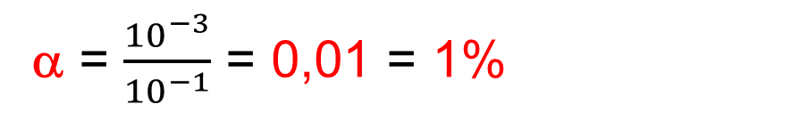
Xác định độ điện ly α, hằng số điện ly K_{a} của dd HA 0,1M có pH = 3 ở 25⁰C.
HA(dd) ⇌ H⁺(dd) + A⁻(dd)
Ban đầu 0,1M
Điện ly
10⁻³ M
10⁻³ M
pH = 3 → [H⁺] = 10⁻³M
α = $\frac{{10}^{−3}}{{10}^{−1}}$ = 0,01 = 1%
Vì α < 0,05 nên K_{a} ≈ C. α² = 0,1. (10 ⁻²)² = 10⁻⁵ (ở 25⁰C)

Slide 42
CÂN BẰNG DUNG DỊCH CHẤT ĐIỆN LY KHÓ TAN
Hòa tan
A_{m}B_{n}(dd) ⇌ mA^{n+}(dd) + nB^{m-}(dd); T_{AmBn}
Kết tủa
ΔG_{ht} =0, S[mol/l]
[A^{n+}] = nS
[B^{m-}] = mS
ΔG⁰_{T} = ΔH⁰ – T.ΔS⁰ = ΣΔG⁰_{tt,sp} - ΣΔG⁰_{tt,cđ} = RTlnT_{AmBn}
T_{AmBn} = [A^{n+}]^{m}_{cb} . [B^{m-}]^{n}_{cb} = n^{m}.m^{n}.S^{(n+m)} ; pT = -lgT
Hãy tính nồng độ Ca²⁺(dd) và F⁻(dd) trong dd CaF₂ bão hòa ở 25⁰C cho biết tích số tan của CaF₂ là 3,97.10⁻¹¹.
S = 2,15.10⁻⁴ M
→ [Ca²⁺]_{bh} = 2,15.10⁻⁴ M ; [F⁻]_{bh} = 4,3.10⁻⁴ M

Slide 43
Tính tích số tan của AgI ở 25⁰C. Cho biết phản ứng:
Ag⁺(dd) + I⁻(dd) ⇌ AgI(r) có ΔG⁰₂₉₈ = - 91,294 kJ.
ĐS: T_{AgI} = 10⁻¹⁶
Tích số tan là hằng số cân bằng của cân bằng:
AgI(r) ⇌ Ag⁺(dd) + I⁻(dd) ; ΔG⁰₂₉₈(hòa tan) = + 91,294 kJ
ΔG⁰₂₉₈(hòa tan) = -RTlnT_{AgI}
91 294 = - 8,314.298.2,303.lgT_{AgI}
T_{AgI} = 10¹⁶ (ở 25⁰C)

Slide 44
PHƯƠNG TRÌNH NERNST
a OXH + ne + x[MT_{oxh}] ⇌ b KH + y[MT_{kh}]
THẾ ĐIỆN CỰC (THẾ KHỬ) ϕ PHỤ THUỘC CÁC YẾU TỐ:
1.Bản chất cặp OXH/KH và bản chất dung môi.
2.Nồng độ chất OXH và chất KHỬ.
3. Nhiệt độ.
4. Môi trường ( H⁺,OH⁻…)
5. Nồng độ muối lạ: ion muối lạ có khả năng tạo phức hay tạo kết tủa với dạng OXH, dạng KH làm ϕ thay đổi.
Ion muối lạ tạo phức (kết tủa) với OXH→[OXH]↓ →ϕ↓: tính oxy hóa của OXH↓, tính khử của KH ↑.
Ion muối lạ tạo phức (kết tủa) với KH → [KH]↓ → ϕ↑: tính oxy hóa của OXH↑, tính khử của KH ↓.
Thế điện cực không phụ thuộc bề mặt tiếp xúc giữa kim loại làm điện cực với dung dịch.

Slide 45
Ở 25⁰C, tính ϕ⁰(MnO₂/Mn²⁺)
Cho biết: ϕ⁰(MnO⁻₄/Mn²⁺)= 1,51 V ϕ⁰(MnO₄⁻/MnO₂) = 1,7 V
= ϕ₂⁰
= 1,23 V
= ϕ₃⁰
= ϕ₁⁰
Số oxy hóa giảm dần
MnO₄⁻ MnO₂ Mn²⁺
+7
3ϕ₁⁰
+4
2ϕ₂⁰
+2
5ϕ₃⁰
5ϕ₃⁰ = 3ϕ₁⁰ + 2ϕ₂⁰

Slide 46
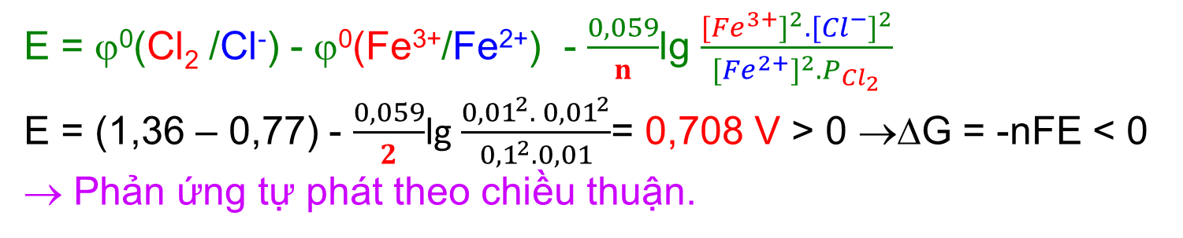
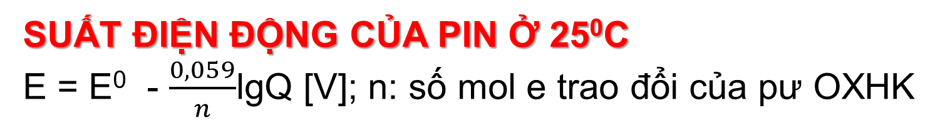
SUẤT ĐIỆN ĐỘNG CỦA PIN Ở 25⁰C
E = E⁰ - $\frac{0,059}{n}$lgQ [V]; n: số mol e trao đổi của pư OXHK
Tính suất điện động ở 25⁰C của pin tạo bởi pư:
2Fe²⁺(dd) + Cl₂(k) = 2Fe³⁺(dd) + 2Cl⁻(dd) ; n = 2 mol
Cho ϕ⁰(Fe³⁺/Fe²⁺) = 0,77 V; ϕ⁰(Cl₂ /Cl⁻ ) = 1,36 V; [Fe²⁺]= 0,1M; [Fe³⁺] = [Cl⁻]=0,01 M; P_{Cl2} = 0,01atm. ĐS: 0,708V
+2e →(+)
C
-2e →(-)
E = ϕ⁰(Cl₂ /Cl⁻) - ϕ⁰(Fe³⁺/Fe²⁺) - $\frac{0,059}{n}$lg $\frac{{[Fe}^{3+}]^{2}{.[Cl}^{−}]^{2}}{{[Fe}^{2+}]^{2}{.P}_{{Cl}_{2}}}$
E = (1,36 – 0,77) - $\frac{0,059}{2}$lg $\frac{{0,01}^{2}. {0,01}^{2}}{{0,1}^{2}.0,01}$= 0,708 V > 0 →ΔG = -nFE < 0
→ Phản ứng tự phát theo chiều thuận.

Slide 47
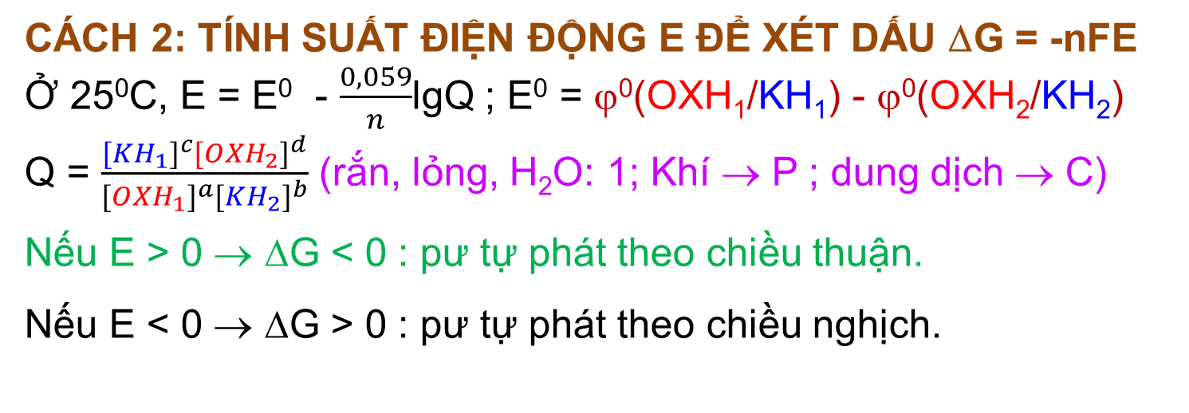
XÁC ĐỊNH CHIỀU PHẢN ỨNG OXHK Ở ĐK THỰC TẾ
aOXH₁ + bKH₂ ⇌ cKH₁ + dOXH₂
CÁCH 1: SO SÁNH THỂ KHỬ CỦA HAI CẶP OXHK LIÊN HỢP
Dùng phương trình Nernst tính thế khử tại đk thực tế.
Nếu ϕ(OXH₁/KH₁) > ϕ(OXH₂/KH₂) : pư tự phát theo chiều thuận.
Nếu ϕ(OXH₁/KH₁) < ϕ(OXH₂/KH₂) : pư tự phát theo chiều nghịch.
CÁCH 2: TÍNH SUẤT ĐIỆN ĐỘNG E ĐỂ XÉT DẤU ΔG = -nFE
Ở 25⁰C, E = E⁰ - $\frac{0,059}{n}$lgQ ; E⁰ = ϕ⁰(OXH₁/KH₁) - ϕ⁰(OXH₂/KH₂)
Q = $\frac{{[KH}_{1}]^{c}{[OXH}_{2}]^{d}}{{[OXH}_{1}]^{a}{[KH}_{2}]^{b}}$ (rắn, lỏng, H₂O: 1; Khí → P ; dung dịch → C)
Nếu E > 0 → ΔG < 0 : pư tự phát theo chiều thuận.
Nếu E < 0 → ΔG > 0 : pư tự phát theo chiều nghịch.

Slide 48
XÁC ĐỊNH CHIỀU PHẢN ỨNG OXHK Ở ĐK CHUẨN
aOXH₁ + bKH₂ ⇌ cKH₁ + dOXH₂
CÁCH 1: SO SÁNH THỂ KHỬ CHUẨN CỦA HAI CẶP OXHK lh
Nếu ϕ⁰(OXH₁/KH₁) > ϕ⁰(OXH₂/KH₂): pư tự phát theo chiều thuận.
Nếu ϕ⁰(OXH₁/KH₁) < ϕ⁰(OXH₂/KH₂): pư tự phát theo chiều nghịch.
CÁCH 2: TÍNH SUẤT ĐIỆN ĐỘNG E⁰ ĐỂ XÉT DẤU ΔG⁰ = -nFE⁰
E⁰ = ϕ⁰(OXH₁/KH₁) - ϕ⁰(OXH₂/KH₂)
Nếu E⁰ > 0 → ΔG⁰ < 0 : pư tự phát theo chiều thuận.
Nếu E⁰ < 0 → ΔG⁰ > 0 : pư tự phát theo chiều nghịch.

Slide 49
Thiết lập sơ đồ nguyên tố Ganvanic của phản ứng sau:
ANOD (-)
-e
Ag⁺(dd) + Cl⁻(dd) = AgCl(r)
+ Ag
+Ag
+e
CATOD (+)
(-) Ag, AgCl | KCl(dd)
|| AgNO₃(dd) | Ag (+)

Slide 50
Thiết lập sơ đồ nguyên tố Ganvanic của phản ứng sau:
ANOD (-)
-2e
Cl₂(k) + Zn(r) = Zn²⁺ (dd) + 2Cl⁻(dd)
+2e
CATOD (+)
(-) Zn | ZnCl₂(dd)
|| KCl(dd) | Cl₂(k) |Pt(+)

Slide 51
Thiết lập sơ đồ nguyên tố Ganvanic của phản ứng sau:
ANOD (-)
-e
Ce⁴⁺ (dd) + Fe²⁺ (dd) = Fe³⁺ (dd) + Ce³⁺(dd)
+e
CATOD (+)
(-) Pt | FeSO₄ ,Fe₂(SO₄)₃
|| Ce₂(SO₄)₃ ,Ce(SO₄)₂ | Pt (+)

Slide 52
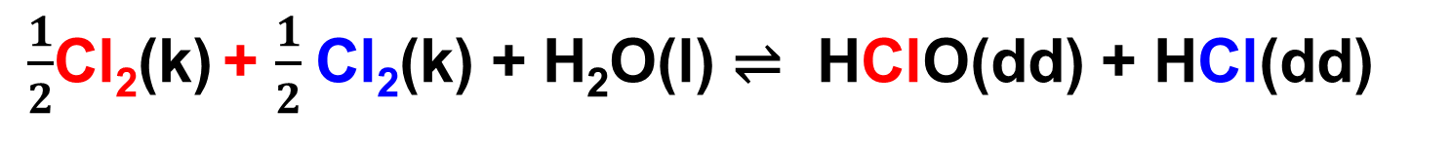
Thiết lập sơ đồ nguyên tố Ganvanic của phản ứng sau:
ANOD (-)
-e
$\frac{1}{2}$Cl₂(k) + $\frac{1}{2}$Cl₂(k) + H₂O(l) ⇌ HClO(dd) + HCl(dd)
+e
CATOD (+)
(-) Pt | Cl₂(k) | HClO(dd)
|| HCl(dd) | Cl₂(k) | Pt (+)

Slide 53
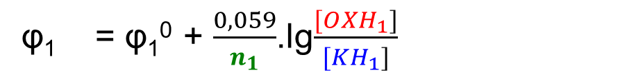
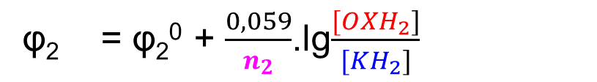
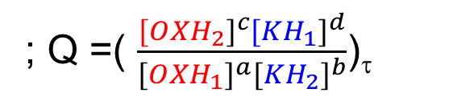
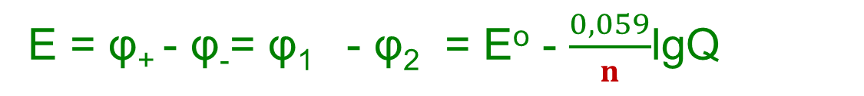
<
Ở 25⁰C; ĐIỆN CỰC 2 : φ₂ φ₁ : ĐIỆN CỰC 1
>
Mật độ e trên điện cực 2
Mật độ e trên điện cực 1
i
ne
(-)
CATOD
KH₂, OHX₂ ││ OXH₁, KH₁
ANOD
(+)
↓
↑
φ₁ = φ₁⁰ + $\frac{0,059}{n_{1}}$.lg$\frac{{[OXH}_{1}]}{{[KH}_{1}]}$
φ₂ = φ₂⁰ + $\frac{0,059}{n_{2}}$.lg$\frac{{[OXH}_{2}]}{{[KH}_{2}]}$
↓
↑
↓
↑
↓
↑
↓
↑
Quá trình Oxyhóa:
KH₂ – n₂e ⇄ OXH₂
Quá trình Khử:
OXH₁ + n₁e ⇄ KH₁
+ne →(+)
C
PHẢN ỨNG OXHK: aOXH₁ + bKH₂ ⇄ cOXH₂ + dKH₁ ;
-ne →(-)
Khi pin hoạt động:
E⁰ = φ⁰₊- φ⁰₋ = φ⁰₁ - φ⁰₂
E = φ₊ - φ₋= φ₁ - φ₂ = Eº - $\frac{0,059}{n}$lgQ
; Q =( $\frac{{[OXH}_{2}]^{c}{[KH}_{1}]^{d}}{{[OXH}_{1}]^{a}{[KH}_{2}]^{b}}$)_{τ}
↓
↓
↑
Khi pư đạt cân bằng: E = 0 → Hằng số cb ở 25⁰C: lgK = $\frac{{nE}^{0}}{0,059}$

Slide 54
Ở đk chuẩn 25⁰C, xác định chiều pư, pin, E⁰, ΔG⁰₂₉₈ , K₂₉₈ :
2Fe³⁺(dd) + 2Cl⁻(dd) ⇌ 2Fe²⁺(dd) + Cl₂(k)
25⁰C , ϕº(Fe³⁺/Fe²⁺) = 0,77V < ϕº(Cl₂/Cl⁻) = 1,36V
Ở đk chuẩn 25⁰C, pư :2Fe²⁺(dd) + Cl₂(k) →2Fe³⁺(dd) +2Cl⁻(dd);(n=2mol)
ANOD (-) Pt|Fe²⁺ 1M, Fe³⁺ 1M | | Cl⁻ 1M |Cl₂ 1atm |Pt (+) CATOD
QT Oxy hóa: 2Fe²⁺ - 2e → 2Fe³⁺ ; Cl₂ + 2e → 2Cl⁻ : QT Khử
E⁰ = ϕº₊ - ϕº₋ =1,36 – 0,77 = 0,59 [V] ; F = 96500 [J/Vmol]
ΔG⁰₂₉₈ = -nE⁰F = -2.0,59 .96500 = -113870 J = -113,87 kJ < - 40kJ
lgK₂₉₈ = nE⁰/0,059 = 2.0,59/0,059 = 20 → K₂₉₈ = 10²⁰ > 10⁷ (ở 25⁰C)
→ Phản ứng tự phát hoàn toàn ở 25⁰C.

Slide 55
Ở đk chuẩn 25⁰C, xác định chiều pư, pin, E⁰, ΔG⁰₂₉₈ , K₂₉₈ :
H₂(k) + Fe²⁺(dd) ⇌ Fe(r) + 2H⁺(dd)
25⁰C , ϕº(Fe²⁺/Fe) = - 0,44V < ϕº( H⁺/H₂) = 0V
Ở đk chuẩn 25⁰C, pư : Fe(r) + 2H⁺(dd) → H₂(k) + Fe²⁺(dd); (n = 2mol e)
ANOD (-) Fe | Fe²⁺ 1M | | H⁺ 1M |H₂ 1atm |Pt (+) CATOD
QT Oxy hóa: Fe - 2e → Fe²⁺ ; 2H⁺ + 2e → H₂ : QT Khử
E⁰ = ϕº₊ - ϕº₋ = 0 – (-0,44) = 0,44 [V] ; F = 96500 [J/Vmol]
ΔG⁰₂₉₈ = -nE⁰F = -2.0,44 .96500 = - 84920 J= - 84,92 kJ < - 40 kJ
lgK₂₉₈ = nE⁰/0,059 = 2.0,44/0,059 = 15 → K₂₉₈ = 10¹⁵ > 10⁷ (ở 25⁰C)
→ Phản ứng tự phát hoàn toàn ở 25⁰C.

Slide 56
Ở đk chuẩn 25⁰C, xác định chiều pư, pin, E⁰, ΔG⁰₂₉₈ , K₂₉₈ :
Cu²⁺(dd) + H₂(k) ⇌ Cu(r) + 2H⁺(dd)
25⁰C , ϕº(Cu²⁺/Cu) = 0,34V > ϕº( H⁺/H₂) = 0V
Ở đk chuẩn 25⁰C, pư: Cu²⁺(dd) + H₂(k) → Cu(r) + 2H⁺(dd); (n = 2mol e)
ANOD (-) Pt | H₂ 1atm| H⁺ 1M | | Cu²⁺ 1M | Cu (+) CATOD
QT Oxy hóa H₂ - 2e → 2H⁺ ; Cu²⁺ + 2e → Cu QT Khử
E⁰ = ϕº₊ - ϕº₋ = 0,34 – 0 = 0,34 [V] ; F = 96500 [J/Vmol]
ΔG⁰₂₉₈= -nE⁰F= -2.0,34 .96500 = - 65620 J= - 65,62 kJ < - 40 kJ
lgK₂₉₈ = nE⁰/0,059 = 2.0,34/0,059 = 11,5 → K₂₉₈ = 10^{11,5} > 10⁷ (ở 25⁰C)
→ Phản ứng tự phát hoàn toàn ở 25⁰C.

Slide 57
Ở đk chuẩn 25⁰C, xác định chiều pư, pin, E⁰, ΔG⁰₂₉₈ , K₂₉₈ :
4 Fe(r) + Cd²⁺(dd) ⇌ Fe²⁺(dd) + Cd(r)
25⁰C , ϕº(Fe²⁺/Fe) = - 0,44V < ϕº(Cd²⁺ /Cd) = -0,40V
Ở đk chuẩn 25⁰C, pư: Fe(r) + Cd²⁺(dd) → Fe²⁺(dd) + Cd(r); (n = 2mol e)
ANOD (-) Fe | Fe²⁺ 1M | | Cd²⁺ 1M | Cd (+) CATOD
QT Oxy hóa: Fe - 2e → Fe²⁺ ; Cd²⁺ + 2e → Cd : QT Khử
E⁰ = ϕº₊ - ϕº₋ = 0 – (-0,04) = 0,04 [V] ; F = 96500 [J/Vmol]
ΔG⁰₂₉₈ = -nE⁰F = -2.0,04 .96500 = - 7720 J= - 7,72 kJ
lgK₂₉₈ = nE⁰/0,059 = 2.0,04/0,059 = 1,36 → K₂₉₈ = 10^{1,36} < 10⁷ (ở 25⁰C)
→ Phản ứng thuận nghịch

Slide 58

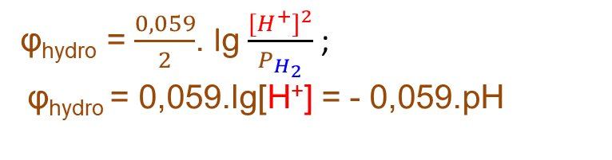
ỨNG DỤNG PIN ĐO pH DUNG DỊCH
Thiết lập công thức tính pH của dung dịch ở 25⁰C của pin sau:
(-) Pt | H₂ 1atm | H⁺(dd) pH = ? || dd KCl bão hòa | Hg₂Cl₂(r) | Hg(lỏng) | Pt (+)
2H⁺(dd) + 2e = H₂(k)
Hg₂Cl₂(r) + 2e = 2Hg(lỏng) + 2Cl⁻(bãohòa)
φ_{hydro} = $\frac{0,059}{2}$. lg $\frac{{[H}^{+}]^{2}}{P_{H_{2}}}$ ;
φ_{hydro} = 0,059.lg[H⁺] = - 0,059.pH
ϕ_{cal} = ϕ⁰ + $\frac{0,059}{2}$lg$\frac{1}{{[Cl}^{−}]^{2}}$ = const ; [Cl⁻] = const
E = ϕ₊ - ϕ₋ = ϕ_{cal} - ϕ_{hydro} = ϕ_{cal} + 0,059.pH

